Slide 1


Preparación para el juego web -
Nothing to Hide
La privacidad como derecho humano
Comprender la diferencia entre la privacidad en la vida cotidiana y la privacidad en línea

Slide 2

¿Qué vamos a aprender?
el alcance de la privacidad en línea
datos recopilados a través de plataformas y aplicaciones
la diferencia entre la privacidad digital/en línea y la privacidad en contextos cotidianos
👉 La privacidad digital tiene un alcance diferente
Notes:
NOTA PARA EL PROFESORADO
🎯 Enfoque del módulo
Este módulo trata exclusivamente sobre la privacidad digital.
👉 No abarca:
La privacidad en el hogar
Los espacios físicos o personales
El profesorado debe subrayar activamente que:
La privacidad digital funciona de forma distinta a la privacidad en la vida cotidiana.
En línea se generan datos de forma automática.
Los contenidos se pueden almacenar y compartir.
“Privado” no significa necesariamente “solo para mis ojos”.
Enmarcar correctamente el papel de las familias
Es importante dejar claro que:
Las familias forman parte del sistema de protección y apoyo.
Las competencias digitales hay que aprenderlas.
La orientación y la supervisión son beneficiosas.
El objetivo es un uso seguro y responsable, no la libertad total.

Slide 3

¿QUÉ SIGNIFICA LA PRIVACIDAD DIGITAL?
La privacidad digital significa:
Comprender qué datos se están generando
Saber quién puede ver esos datos
Tomar decisiones conscientes sobre qué información compartes
Se trata de tener el control sobre tus propios datos.
Solo yo
¿Quién puede ver mis datos?
3. Yo, otros usuarios y el proveedor de la plataforma/aplicación
2. Yo y el proveedor de la plataforma/aplicación
Notes:
Comentad las 3 áreas de la privacidad digital:
los datos son privados para mí = solo yo los conozco
los datos son privados frente al público, pero se comparten con los proveedores de la plataforma = puede que otros no los vean, pero mis datos pueden tratarse, compartirse y venderse a terceros
los datos son públicos = los he compartido en redes sociales para que todo el mundo/todos los usuarios los vean. Podrían distribuirse o utilizarse sin que yo lo sepa o lo consienta

Slide 4

El RGPD: Tus datos en línea, tus derechos
¿Qué derechos tienes cuando usas las redes sociales y las plataformas digitales?
Comentad: ¿Conocéis vuestros derechos según el Reglamento General de Protección de Datos (RGPD)? (Kahoot)
En parejas: recopilad 5 derechos que tenéis en relación con vuestros datos en línea
Tienes derecho a…
SABER | Qué información recopila una plataforma sobre ti Por qué se recopila y cómo se utiliza
ACCEDER | Pedir ver los datos que una empresa tiene sobre ti
RECTIFICAR | Solicitar que se corrija la información incorrecta
SUPRIMIR | Pedir que se eliminen tus datos ("derecho al olvido")
CONTROLAR | Decidir si las empresas pueden usar tus datos para determinados fines Cambiar la configuración de privacidad y los permisos
OBTENER UNA COPIA | Solicitar una copia de tus datos personales
Notes:
Empezad con nuestro Kahoot: Protección de datos: ¿Eres un experto en el RGPD? https://www.datapro.education/tools/

Slide 5
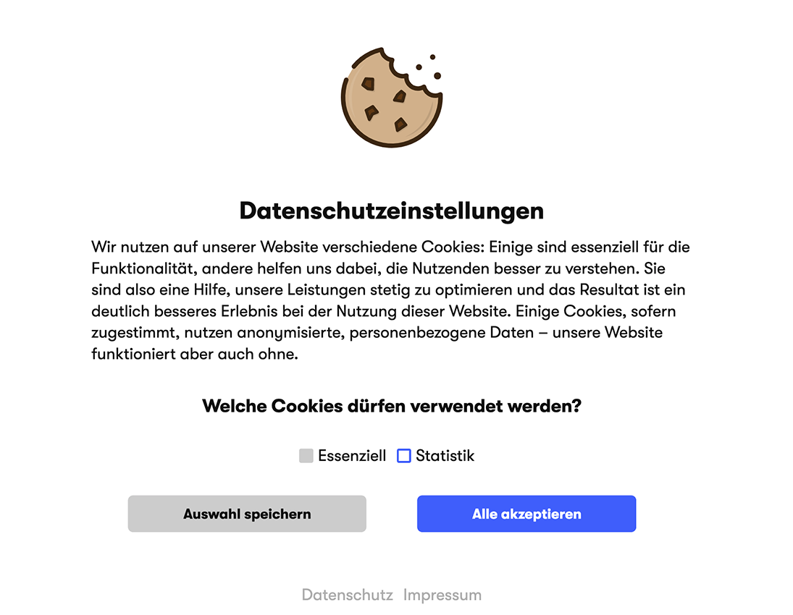
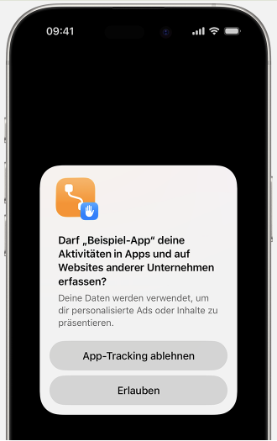



¿Cómo saben las aplicaciones lo que haces? El rastreo (tracking)
¿Qué ocurre en segundo plano?
Las aplicaciones y los sitios web utilizan:
Cookies
Rastreadores (trackers)
Herramientas de analítica
Rastreo dentro de la aplicación (in-app)
Pueden detectar:
qué páginas web visitas en línea
cuánto tiempo permaneces en una página web
con qué interactúas al hacer clic
Por ejemplo:
Notes:
🎮 Juego Nothing to Hide: juega al Cookie-Game

Slide 6
Anuncios en línea solo para ti
*ficha de trabajo disponible (Ficha de trabajo DataPro Webgames - Tarea 2)
🔍 Comentad en clase: ¿por qué son tan importantes los anuncios?
Sin datos personales
➡️ Anuncios para todo el mundo
➡️ un pequeño grupo de personas se interesa + interactúa + compra
Con datos personales
➡️ Anuncios solo para ti
➡️ mayor probabilidad de que interactúes con contenido que te gusta
➡️ mayor tasa de clics
➡️ mayor beneficio
👉 Las empresas pagan más por los anuncios personalizados
Notes:
Explica por qué la personalización genera más interacción con la plataforma y más tiempo de pantalla → dinero. Por ejemplo: los anuncios normales = cuestan mucho dinero de crear, no son específicos, menor probabilidad de que los usuarios hagan clic o compren productos
Utiliza la Tarea 2 de nuestra ficha “Worksheet DataPro Webgames”, disponible en nuestro sitio web en “for teachers” > ”training material” https://www.datapro.education/training-material/
anuncios personalizados = cuestan dinero de crear, mayor probabilidad de llegar a los clientes adecuados → más eficaces

Slide 7

EL CONTEXTO IMPORTA
Comentad en clase
¿Usas las redes sociales?
¿Qué aplicaciones usas?
¿Lo saben tus padres?
👉 Los riesgos en línea a menudo no son directamente visibles.
Notes:
Explica el contexto de la privacidad más allá de los ‘derechos’ y la protección del RGPD.
Fomenta el pensamiento crítico: ¿qué quiero que los demás sepan de mí? ¿Tengo derecho a compartir datos sobre otras personas? ¿Mi perfil es público o privado?
→ Preparación para el juego Nothing to Hide, relativo a niños y adolescentes de hasta 13 años

Slide 8
COMPARTIR Y CONCIENCIA

Slide 9


¿Qué significa ‘compartir con todo el mundo’?
Si publicas con un perfil público o para todos los usuarios (no solo para tus amigos), tus datos no solo podrían ser vistos por desconocidos, sino también
copiados
descargados
editados
compartidos
vueltos a subir
por otros usuarios y a otras plataformas.
Por lo tanto, lo público en internet es
visible para todos
fácil de grabar, descargar, editar y reenviar
casi imposible de borrar por completo
*Kahoot ‘¿Publicar o no publicar?’
Notes:
¿Qué significa público en un contexto no digital frente a uno digital? Preguntad en clase y recopilad ejemplos de aplicaciones/plataformas de redes sociales concretas
Jugad al Kahoot: To Post, or Not To Post? disponible en https://www.datapro.education/tools/

Slide 10




¿Qué es ‘público’ en internet?
Público puede significar
un perfil público
una foto/vídeo publicado públicamente
un comentario bajo un vídeo público
una ubicación compartida
información personal en tu biografía/sección ‘sobre ti’
💡 ¿Cómo podría un desconocido combinar pequeños detalles e información de varias cuentas de redes sociales? *ficha de trabajo
Notes:
Preguntad en clase: ¿Cómo podría un desconocido combinar pequeños detalles e información de varias cuentas de redes sociales?
Utiliza la Tarea 2. ‘Tu perfil de datos’ de la ficha ‘DataPro webgames’ https://www.datapro.education/tools/

Slide 11

Comentad: ¿qué podría revelar sobre ti tu perfil de datos?
Consecuencias
para los desconocidos
para tus contenidos (fotos, vídeos,...)
para tu futuro
para tu comportamiento de consumo (anuncios)
para otras personas: familia, amigos
para las personas visibles o etiquetadas en tus contenidos
Notes:
Después de realizar la tarea 2 de la ficha, los grupos pueden presentar sus perfiles de datos y comentar los riesgos y los posibles peligros para otras personas
! Insiste en que se trata de tomar conciencia, no de tener miedo.

Slide 12
Comentad: ¿en qué información puedo confiar en línea?
Lista de comprobación antes de dar «me gusta», comentar o compartir contenido
? ¿Quién ha compartido la información/el contenido?
? ¿Conozco a esta persona/institución?
? ¿Por qué se ha publicado?
? ¿Me fío de esta información?
? ¿Dónde puedo confirmar que la información es correcta?
→ Antes de interactuar con un contenido:
Detente
Respira
Cuenta hasta 5
Pregúntate: ¿por qué quiero compartir esto/interactuar con esto?
*interacty: ¡Desenmascara las noticias!
Notes:
Explica que interactuar con un contenido (compartir, dar «me gusta», reenviar) ayuda a que se difunda más fácil y rápidamente por las redes sociales (competencia algorítmica)
Jugad al juego de interacty ‘Unmask the News!’ disponible en https://www.datapro.education/tools/

Slide 13
Decide: ¿interactuar o ignorar?
→ En las siguientes diapositivas veréis publicaciones ficticias de redes sociales. Decidid si la información es fiable, si deberíais interactuar, dar «me gusta», compartir, comentar o ignorar el contenido.

Slide 14

Decide: ¿interactuar o ignorar?
Notes:
Solución:
X Ignorar
¿Por qué?
desvaloriza a los profesionales y a la ciencia (los médicos no quieren que sepas esto)
comprobación de la fuente: ‘canal de noticias’ desconocido
titular demasiado llamativo (‘descubrimiento impactante’)
hace promesas (‘quema 10 kg en 7 días’)

Slide 15
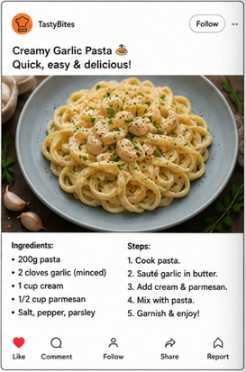
Decide: ¿interactuar o ignorar?
Notes:
Solución:
Se puede interactuar

Slide 16

Decide: ¿interactuar o ignorar?
Notes:
Solución:
X Ignorar
¿Por qué?
demoniza a grupos generales e inespecíficos (‘las empresas’)
crea miedo, genera pánico, simula urgencia (‘cáncer’, ‘protege a tu familia’)
comprobación de la fuente: cuenta de ‘salud’ desconocida
titular demasiado llamativo (‘última hora’)

Slide 17

Decide: ¿interactuar o ignorar?
Notes:
Solución:
X Ignorar
¿Por qué?
premios poco realistas
se exige un pago para reclamar la recompensa/el premio
no se da más información sobre el procedimiento de selección ni la causa

Slide 18
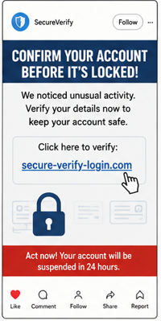
Decide: ¿interactuar o ignorar?
Notes:
Solución:
X Ignorar
¿Por qué?
simula urgencia
incluye un enlace externo

Slide 19
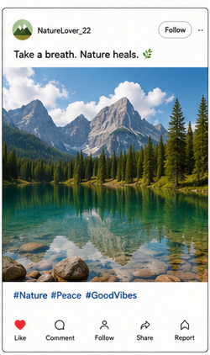
Decide: ¿interactuar o ignorar?
Notes:
Solución:
Se puede interactuar

Slide 20

Decide: ¿interactuar o ignorar?
Notes:
Solución:
X Ignorar
¿Por qué?
esquema piramidal
promesas poco realistas
promete dinero

Slide 21

Decide: ¿interactuar o ignorar?
Notes:
Solución:
X Ignorar
¿Por qué?
simula urgencia
pretende conocer/tener acceso a ‘conocimiento secreto’
demoniza y generaliza a un grupo, ‘ellos’

Slide 22
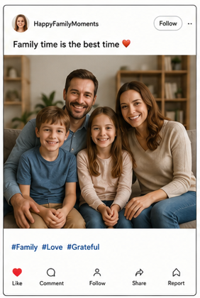
Decide: ¿interactuar o ignorar?
Notes:
Solución:
Se puede interactuar
Ten en cuenta:
¿Conozco a estas personas? ¿Por qué quiero interactuar?

Slide 23
Comentad en clase:
¿cuáles eran las señales habituales de que más vale ignorar una publicación?

Slide 24

https://dataprogames.ph-freiburg.de/nothing-to-hide/
Notes:
Profesorado: ¡lean primero la Game Guide!
Jueguen a Nothing to Hide:
https://dataprogames.ph-freiburg.de/nothing-to-hide/

